Slide 1
Flash基础（6）

Slide 2
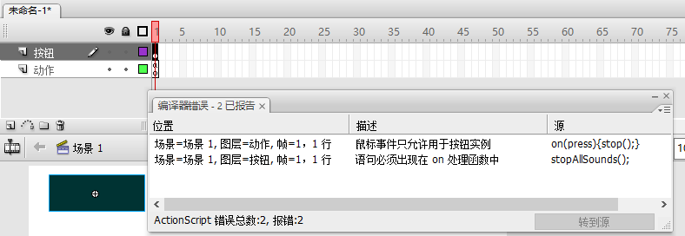
一、复习
1、动作脚本总结
命令 | 功能 | 命令 | 功能
play(); | 让时间轴的指针播放 | fscommand(“quit”); | 关闭动画（测试时无效）
stop(); | 让时间轴指针停在当前帧 | getURL(“链接地址”); | 打开链接地址的网页或文件
gotoAndPlay(“场景名”,帧); | 指针转到指定场景指定帧播放 | on(press/release){ } | 按钮上加动作的触发方式
gotoAndStop(“场景名”,帧); | 指针转到指定场景指定帧不播放 | nextFrame(); | 指针移动到下一帧
stopAllSounds(); | 停止正在播放的所有声音 | prevFrame(); | 指针移动到上一帧

Slide 3
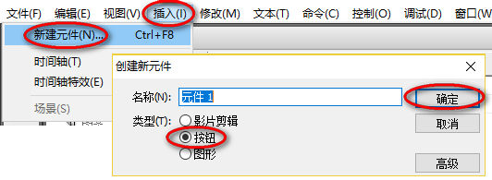
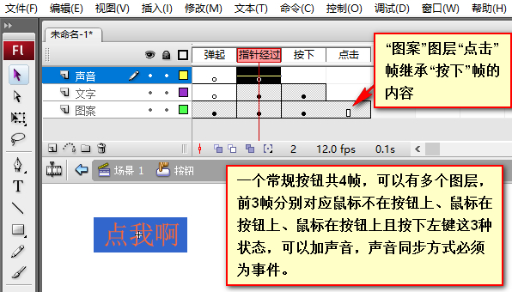

一、复习
2、按钮元件的制作

Slide 4
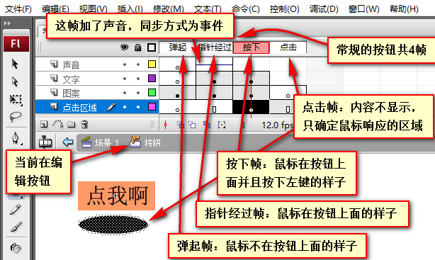
一、复习
2、按钮元件的制作：点击帧的作用

Slide 5
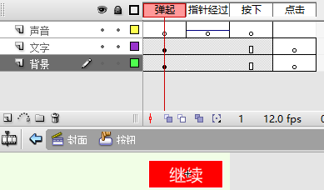
一、复习
例：如图所示的按钮编辑界面，回答下列问题：
1、该按钮放入舞台后，鼠标移到按钮上面，有声音响起吗？
2、这个按钮设计上有什么问题？需要怎么改进？
3、如果鼠标移动按钮上时需要播放声音，则声音的同步方式应该怎么设置？

Slide 6
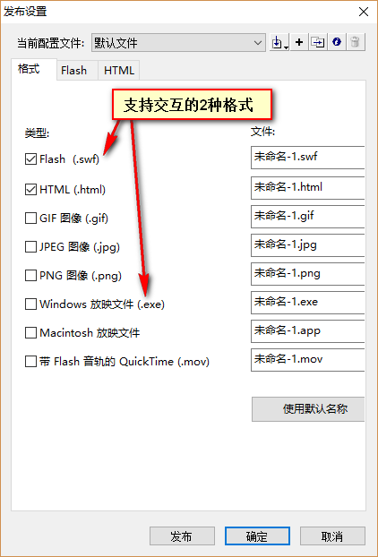
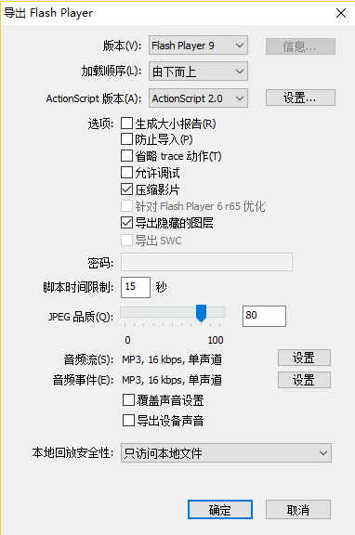
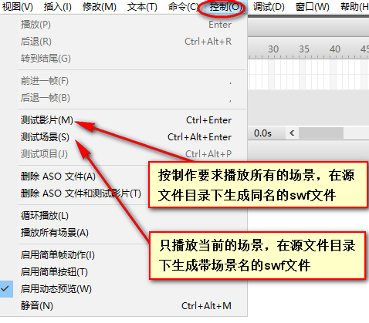
一、复习
3、多媒体作品的合成

Slide 7
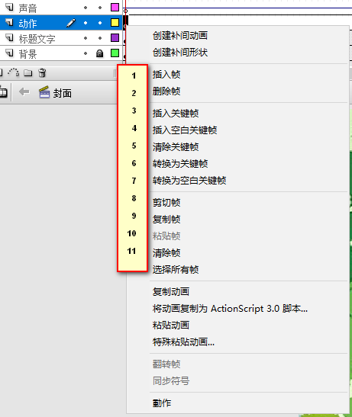
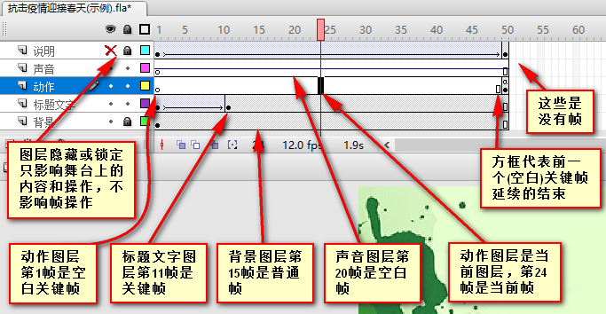
二、新课
1、有关帧的操作总结
帧操作是指在时间轴上对帧进行的增加、删除、更改帧类型等操作
帧的类型有：关键帧（舞台上有内容的关键帧）、空白关键帧（舞台上无内容的关键帧）、普通帧（舞台上有内容的非关键帧）、空白帧（舞台上无内容的非关键帧）
图层的隐藏、锁定只对舞台上的内容、操作起作用，不影响时间轴上的帧操作
帧操作有11种，需要大家到电脑上操作来加深理解每一种操作的结果。

Slide 8
FLASH帧操作汇总
一、帧操作（以下讨论无特殊说明先不考虑有补间、声音、帧动作脚本）
1.插入帧
在空白帧上操作：选中几帧就在前面增加几个空白帧，不产生关键帧，总帧数增加。
在普通帧上操作：选中几帧就在前面增加几个普通帧，不产生关键帧，总帧数增加。
在关键帧上操作：当前关键帧不变，后面增加1帧，总帧数增加。
在无帧的空白区操作：最近的关键帧内容延续到当前帧，总帧数增加。
2.删除帧
选中几帧就减少这几个帧，总帧数减少。如果选中的帧中包含关键帧，则删除时选中区域的第1帧变成被删除的关键帧。
3.插入关键帧
在空白帧上操作：当前帧变成空白关键帧，总帧数不增加。如果选中多帧操作，当前帧变成空白关键帧。
在普通帧上操作：当前位置变成关键帧，继承左边最接近关键帧内容，总帧数不增加。如果选中多帧操作，当前帧变成关键帧。
在关键帧上操作：在当前帧后面增加一个同样的关键帧，总帧数不变。
在无帧的空白区操作：根据最近关键帧情况，当前帧变成关键帧或空白关键帧，之前的帧延续前面关键帧内容，总帧数增加。

Slide 9
FLASH帧操作汇总
4.插入空白关键帧
在空白帧上操作：和“插入关键帧”相同。
在普通帧上操作：当前位置变成空白关键帧，到下一关键帧间的帧变成空白，已有补间的会失败，总帧数不会增加；如果选中多帧，当前帧变成空白关键帧。
在关键帧上操作：在当前帧后面增加一个空白关键帧，总帧数不变。如果最后1帧是关键帧，则总帧数增加1帧！
在无帧的空白区操作：当前帧变成空白关键帧，之前的帧延续最近关键帧的内容，总帧数增加。
5.清除关键帧
非第1个关键帧：根据左边最近关键帧（空白关键帧）的内容，当前关键帧变普通帧(或空白帧)，总帧数不变。
第1个关键帧：把后面最近的关键帧移到第1帧，如果后面没有关键帧，则相当于清空时间轴，总帧数不变。
6.转换为关键帧
在空白帧上操作：当前帧变成空白关键帧，总帧数不增加。如果选中多帧操作，选中帧全部变成空白关键帧。
在普通帧上操作：当前帧变成关键帧，继承左边最接近关键帧内容，总帧数不增加。如果选中多帧操作，选中帧全部变成关键帧。
在关键帧上操作：在当前帧后面增加一个同样的关键帧，总帧数不变。
在无帧的空白区操作：根据最近关键帧情况，当前帧变成关键帧或空白关键帧，之前的帧延续前面关键帧内容，总帧数增加。

Slide 10
FLASH帧操作汇总
7.转换为空白关键帧
在空白帧上操作：当前帧变成空白关键帧，总帧数不增加。如果选中多帧操作，选中帧全部变成空白关键帧。
在普通帧上操作：当前帧变成空白关键帧，继承左边最接近关键帧内容，总帧数不增加。如果选中多帧操作，选中帧全部变成关键帧。
在关键帧上操作：在当前帧后面增加一个同样的关键帧，总帧数不变。
在无帧的空白区操作：当前帧变成空白关键帧，之前的帧延续最近关键帧的内容，总帧数增加。
8.剪切帧
把当前帧舞台内容清除后放在剪贴板中，当前帧变成空白关键帧，后一帧变成原来内容的关键帧，总帧数不变。
9.复制帧
在当前帧舞台上的内容上复制到剪贴板上，实际上是复制当前帧前面关键帧上的内容，总帧数不变。
注意：如果在建立了补间的后面关键帧复制，则不会复制到补间设置，在建立了补间的前面关键帧或中间普通帧上复制，会复制到补间设置，因为补间就是设置在前面关键帧上。（复制时与补间前面关键帧相同也会包含帧动作脚本，而插入关键帧是当前样子不含帧动作脚本）

Slide 11
FLASH帧操作汇总
10.粘贴帧
根据剪贴板中的内容，当前帧变成关键帧或空白关键帧，内容来自剪贴板；在关键帧上粘贴帧时时，只会替换掉当前关键帧的内容，总帧数不变；
11.清除帧：
当前帧变成空白关键帧，后一帧变成原来内容的关键帧，总帧数不变。 相当于剪切帧，但舞台内容不保存到剪贴板中。

Slide 12
FLASH帧操作汇总
二、时间轴上拖动帧（以下讨论无特殊说明先不考虑有补间、声音、帧动作脚本）
1.在普通帧上拖动：
相当于在起始帧复制帧，结束帧粘贴帧，如果移动中间有关键帧，则结束帖变成关键帧，不影响原来已有的关键帧。
2.在（非第1个关键帧）关键帧上拖动：
相当于在起始帧复制帧，结束帧粘贴帧，最后起始帧变成关键帧，如果移动中间有关键帧，则结束帖变成关键帧，不影响原来已有的关键帧。
3.在（第1个关键帧）关键帧上拖动：相当于在起始帧复制帧，结束帧粘贴帧，第1帧变成空白关键帧。
注意：在普通帧上插入关键帧，只继承前面关键帧舞台内容（如果有补间，则把本普通帧的画面作为关键帧内容）、补间设置（但不继承缓动、旋转等参数），不继承声音、帧动作脚本；
在普通帧上复制帧，相当于在前面关键帧上复制，全部继承以上四项内容。
三、“编辑”菜单中的复制、粘贴等操作只是对当前关键帧（当前帧不是关键帧的，就是前面最近的关键帧）的舞台上的内容进行操作，不是对时间轴上的帧操作。

Slide 13
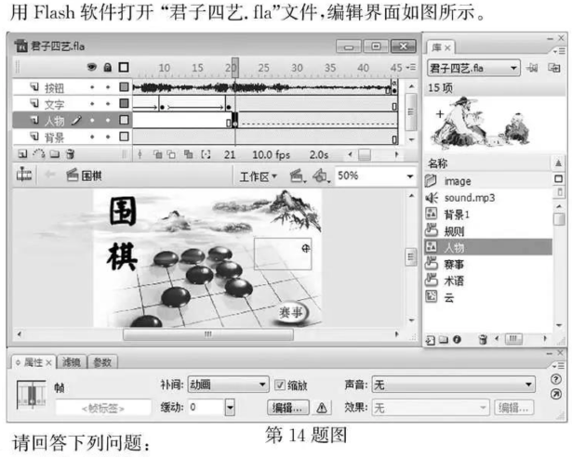
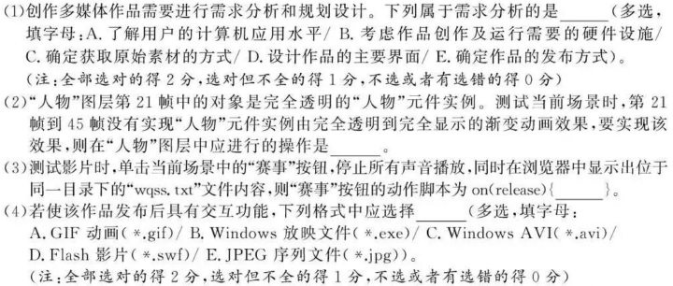
二、新课
2、学选考多媒体非选择题真题实战
一般是7-8分题，包括多选题（全对2分，错选0分）、脚本命令书写（2分）、操作的描述（文字不会多，能完成目标就行）
如图是2020年1月8 日选考真题：

Slide 14
二、新课
2、学选考多媒体非选择题真题实战
一般是7-8分题，包括多选题（全对2分，错选0分）、脚本命令书写（2分）、操作的描述（文字不会多，能完成目标就行）
如图是2020年1月8 日选考真题：
（1）ABE
（2）在“人物”图层第45帧插入关键帧，并调整“人物”元件实例Alpha值为100% 。
（3）stopAllSounds();getURL(“wqss.txt”);
（4）BD

Slide 15
三、课堂测验
15道选择题，1-10题单选，11-15题多选，20分钟完成。
提交评测后讲评

Slide 16
四、课后作业
《多媒体技术应用作业本》
1、P94 总复习题
2、订正 3.1 — 4.5 的做错的题目（包括 Photoshop/ Goldwaver/ 会声会影/ Flash）
3、上机操作练习，巩固多媒体软件的使用

